Slide 1

VPN serveri
definicija, podjela, funkcioniranje
potencijalna zlouporaba i prevencija

Slide 2
Što je VPN?
Vjerojatno ste već čuli za VPN, ali postoji velika mogućnost da niste koristili ovu vrstu servisa do sada. Pa, moram reći da biste trebali i to što je prije moguće. Nećete možda odmah uvidjeti njegovu pravu vrijednost, ali vremenom ćete vjerojatno uvidjeti da je VPN jednako važan kao i internetska veza. Ovo predavanje ima za cilj da objasni što je VPN, kako funkcionira i za što se može koristiti. Pokušat ću vam objasniti zašto je važno da korisitite VPN servis u današnjem modernom internetu:
Ukratko, VPN ili "virtualna privatna mreža”, je definirana kao interkonekcija lokalne mreže koja koristi sigurne (kriptirane) načine međusobne komunikacije, obično putem interneta. To znači da VPN produžava privatnu mrežu preko javne mreže (u našem slučaju, interneta), što omogućuje korisnicima slanje i primanje osjetljivih podataka, kao da su njihova računala izravno spojena na isti privatni LAN (lokalnu mrežu), iako, fizički, oni nisu u istoj mreži.

Slide 3
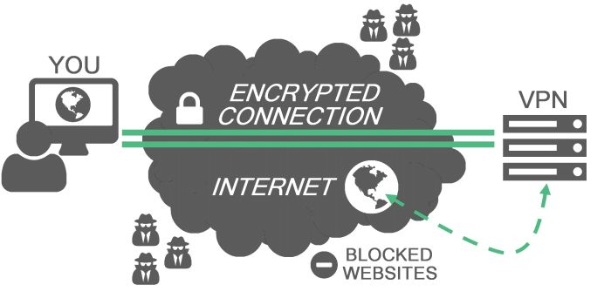

Slide 4
Ova informacija se može lakše razumjeti ako vam pokažem primjer iz neke realne situacije. Recimo da trebate izmijeniti veliku količinu informacija sa kolegom/prijateljem i program koji morate koristiti za ovaj prijenos podataka zahtijeva da su vaša računala spojena na istu mrežu.
Nažalost, vaš prijatelj/kolega je izvan grada i nije blizu svog računala. Najjednostavnije rješenje za vas je da konfigurirate VPN pristup vašoj mreži, tako da se vaš prijatelj/kolega spoji na vašu mrežu putem VPN-a. Na taj način, čini se kao da ste oboje spojeni na istu lokalnu mrežu i razmjena informacija može biti izvršena vrlo jednostavno. Drugim riječima, VPN vam pomaže da se pretvarate da ste na lokalnoj mreži, čak i ako ste oboje spojeni samo na internet na različitim lokacijama.

Slide 5
Kako VPN funkcionira?
Da bismo išli dalje u vezi karakteristika VPN-a, govorit ću malo o internet prometu. Kada koristite svoju lokalnu mrežu za pristup raznim servisima na internetu, izvor mrežnih zahtjeva je vaša vlastita lokalna mreža (LAN). Međutim, ako ste povezani sa VPN-om i sav vaš promet prolazi kroz njega, onda će vas vanjski svijet vidjeti kao dio VPN lokalne mreže.
Stoga, izvor upita više nije vaša mreža, nego ona na koju ste spojeni preko VPN-a. To znači da web stranice i druge mreže sa kojima komunicirate više neće vidjeti IP adresu vašeg računala kao izvora zahtjeva, nego IP adresu VPN-a koji koristite.
Nadalje, vaš ISP (Internet Service Provider) će vidjeti samo jednu vezu: onu postavljenu između vas i VPN servisa kojeg koristite, a ona je, naravno, potpuno kriptirana. Zato vaš ISP neće moći vidjeti što radite unutar VPN mreže, čak i ako ona ide preko interneta i, prema tome, ne mogu vas pratiti.

Slide 6
Ipak, tu je kvaka: ako koristite VPN čiji je server smješten u vašoj zemlji, koji također koristi isti ISP, onda je sasvim moguće da će internetski provajder moći vidjeti vaš mrežni promet. Međutim, neće biti u mogućnosti zaključiti da je izravno vaš, budući da je podrijetlo tog prometa VPN server, a ne vaše računalo.
Nažalost, vaš prijatelj/kolega je izvan grada i nije blizu svog računala. Najjednostavnije rješenje za vas je da konfigurirate VPN pristup vašoj mreži, tako da se vaš prijatelj/kolega spoji na vašu mrežu putem VPN-a. Na taj način, čini se kao da ste oboje spojeni na istu lokalnu mrežu i razmjena informacija može biti izvršena vrlo jednostavno. Drugim riječima, VPN vam pomaže da se pretvarate da ste na lokalnoj mreži, čak i ako ste oboje spojeni samo na internet na različitim lokacijama.
Na neki način, VPN radi slično kao proxy jer vaš ISP vidi samo vezu s proxy i proxy web stranica će biti izvor vaših zahtjeva. Glavna razlika je u tome što vaš ISP lako može vidjeti proxy zahtjeve koji su napravljeni, jer oni nisu kriptirani. Drugim riječima, u jednostavnom pretraživanju, sve je i dalje vidljivo.

Slide 7
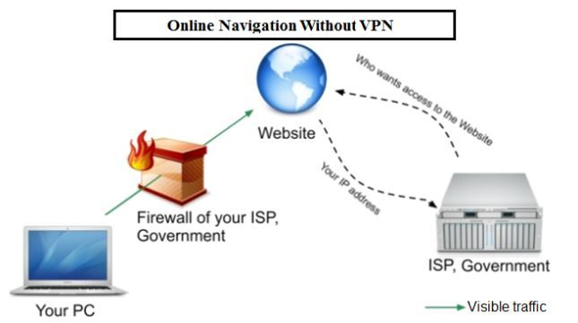
Kako online navigacija funkcionira bez VPN-a:

Slide 8
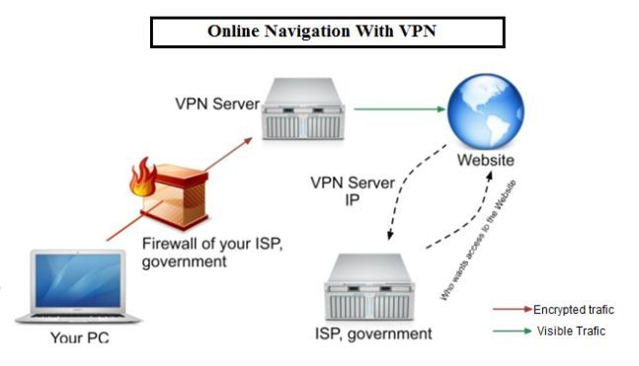
A ovdje vidite kako funkcionira s VPN konekcijom:

Slide 9
U gornjim dijagramima sam dodao i firewall (vatrozid) koji može i ne mora biti prisutan. Ipak, bilo je potrebno kako bih ilustrirao još jedan mogući problem koji neki od vas mogu imati: što se događa kada vaš ISP, sveučilište, tvrtka ili vlada ima vatrozid ili proxy koji sprječava pristup određenim web stranicama.
Ovaj problem je lako rješiv uz pomoć VPN servisa, koji će vam omogućiti da dobijete pristup bilo kojem online servisu i svim web stranicama, bez obzira na mrežu na koju ste spojeni. Vatrozid/proxy će vidjeti vezu između vašeg računala i VPN-a, ali, budući da je ta veza kriptirana, neće moći vidjeti informacije koje razmjenjuju. Dakle, dokle god ste spojeni na VPN server, nećete biti blokirani od strane ovog vatrozida/proxy-ja i imate potpuno slobodan pristup onome što želite na internetu.

Slide 10
Protokoli
Postoje 4 protokola koje većina popularnih VPN pružatelja usluga podržava i kada kupujete VPN uslugu, budite sigurni da ih imaju u ponudi.
Riječ je o protokolima PPTP, L2TP/IPsec, OpenVPN i Chamelenon.
Najjednostavniji protokol je PPTP (Point-to-Point Tunneling Protocol) koji je ujedno jedan i od najstarijih protokola, a napravio ga je konzorcij iza kojeg je stajao Microsoft. Riječ je o protokolu koji koristi 128-bitnu enkripciju i koji je postao sastavni dio svih operativnih sustava. Dugo vremena je bio prvi izbor poslovnim i privatnim korisnicima jer je bio siguran i brz. I dalje je brz, no više nije siguran. Tokom godina se otkrilo da ima nekoliko sigurnosnih rupa koje je Microsoft sanirao, no i dalje ga se može „probiti“. Poznato je da NSA bez problema dešifrira sadržaj koji je kriptiran ovim putem, zato ga se ne preporuča kao prvi izbor više. Iako je sasvim dovoljan za mobilne uređaje i spajanje na „nesigurne“ mreže, ali ako želite nešto malo jaču zaštitu, koristite druge protokole.

Slide 11
Drugi protokol vrijedan pažnje je L2TP/IPsec. To je zapravo dvojna tehnologija jer L2TP (Layer 2 Tunnel Protocol) je samo VPN protokol koji nema mehanizam za kriptiranje podataka pa se kombinira sa IPsec-om koji služi kao mehanizam za kriptiranje.
Kombinirano dobijete iznimno jak VPN protokol sa 256-bitnom zaštitom koji je nešto sporiji od PPTP-a, ali i mnogo sigurniji kao što sam već rekao.
Trenutačno ne postoji poznati propust u ovom protokolu, no Edward Snowden je dao naslutiti u intervjuu da je NSA navodno našla način da probije ovaj protokol, a slično je rekao i John Gilmore, poznati specijalist za mreže. Razlog tome može biti „rupa“ koja je ostavljena kod kreiranja protokola jer se inače 256-bitne zaštite ne mogu tako lako probiti.

Slide 12
Sigurno se sada pitate da li postoji dobar protokol koji nije kompromitiran? Da postoji i riječ je o OpenVPN protokolu, točnije tehnologiji. OpenVPN je open source tehnologija koja se oslanja na OpenSSL library i SSLv3/TLSv1 protokol i smatra se ponajboljom i najsigurnijom tehnologijom kada govorim o VPN-u.
Ono što me osobno oduševljava je prilično velika mogućnost konfiguriranja OpenVPN-a, no to zahtjeva određeno predznanje. Uz to, OpenVPN podržava veliki broj algoritama za kriptiranje kao što su AES, Blowfish, 3DES, CAST-128 i mnogi drugi. Za sada nema poznatih slabosti i može se smatrati da ono što prolazi ovim protokolom nije moguće dekriptirati bez ključa i da čak ni NSA nema rješenje za ovu tehnologiju. Pogotovo što je riječ o open source rješenju pa mnogi korisnici rade na tome i neće zasigurno biti „rupa“ koje se znaju ponekad ostaviti upravo zbog različitih kompanija. Jedina mana ovog protokola/tehnologije je što morate skinuti dodatni softverski paket da bi ju mogli koristiti, no zato mnogi VPN pružatelji usluga daju svoje VPN aplikacije za spajanje, a unutar kojih se nalazi ova tehnologija

Slide 13
Chameleon je VPN protokol koji može konkurirati OpenVPN-u po sigurnosti i brzini, no ima još neke dodatne mogućnosti koje mi se sviđaju.
Jedna od njih je maskiranje, odnosno kada koristite ovaj protokol, teško je razaznati što vi uopće radite na Internetu.
Kada koristite VPN, vaš pružatelj Internet usluge vidi da koristite VPN ali ne vidi što radite na Internetu jer je sve zaštićeno, a kada koristite Chameleon čak ni to neće vidjeti. Vidjeti će samo neki neidentificirani Internet promet za koji je teško reći da li se radi o VPN konekciji ili nečem drugom. Zanimljivo zar ne? Nažalost, mali broj VPN pružatelja usluge koristi ovaj protokol, no izuzetno je popularan u Kini jer ni „Great firewall of China“ ne može spriječiti ljude da koriste ovaj protokol i da budu slobodni na Internetu.

Slide 14
Kako se povezati na VPN?
Biti ćete u mogućnosti da se povežete sa VPN-om na nekoliko mogućih načina, ali opća ideja je da morate potvrditi svoj identitet. Najjednostavniji način za uspostavljanje ove sigurne veze je prijavom izravno na server sa korisničkim imenom i lozinkom.
Također imate mogućnost instaliranja određenog softvera koji će vam omogućiti da kreirate sigurnu vezu. Ovaj program će vršiti kriptiranje i dekriptiranje podataka. Slično kao i gore navedena metoda, to obično zahtijeva korisničko ime i lozinku kako biste potvrdili svoj identitet. Ipak, imate mogućnost korištenja drugih oblika provjere autentičnosti, kao što su tokeni ili smart kartice.
Prednost korištenja tokena je činjenica da ga je vrlo teško hakirati i, s obzirom na to, gotovo je nemoguće ukrasti lozinku. Također, svaki token je jedinstven, što znači da će server odmah prepoznati svojeg korisnika.

Slide 15
VPN1 – lokacija Zagreb, Hrvatska protocol: PPTP
IP adresa: 82.193.206.116 user: croweb-hgk password: ZagrebForum2017
VPN2 – lokacija Poland, Warsaw protocol: PPTP
IP adresa: 212.7.217.132 user: croweb-hgk password: ZagrebForum2017

Slide 16
Prednosti korištenja VPN-a
Promet između vas i VPN servisa koji koristite je kriptiran, tako da je nemoguće da netko vidi što radite na internetu.
Dokle god ste povezani sa VPN-om, imat ćete pristup cijelom internetu bez cenzure koje bi mogla utjecati na vas.
Možete pristupiti servisima i geografski ograničenim web stranicama, ako ćete koristiti VPN server koji se nalazi u regiji u kojoj su dostupni ti servisi ili web stranice.
Serveri na koje se povezujete neće vidjeti vašu IP adresu, nego adresu VPN servera.
Možete surfati internetom, čitati vaše e-mailove ili slati važne informacije na javnim mrežama i to bez rizika da vas netko špijunira.

Slide 17
Zaključak
VPN je postao nužnost u ovom dobu online praćenja, pogotovo ako želite zaštititi svoju privatnost i osigurati vaše podatke na računalu koji mogu biti izloženi putem raznih spywarea, malwarea itd.
VPN stvara privatni “tunel“, zatvorenu vezu koju ne može dekriptirati neka druga strana, kao što su vaš provajder (ISP) ili, općenito, neke web stranice. To znači da se podaci koje šaljete više ne mogu presresti i/ili ukrasti.
Nadam se da će vam ovo predavanje pomoći da steknete bolje razumijevanje o tome što je VPN i kako funkcionira. Ako imate bilo kakvih nejasnoća ne ustručavajte se pitati me.

Slide 18
kontakt
E-mail: s.ilic@croweb.host
LinkedIn: linkedin.com/in/sladan-ilic
Professional Hosting Services www.croweb.host info@croweb.host

